Slide 1
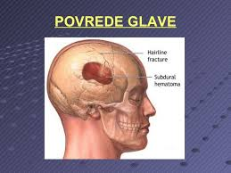
NASTAVNI PREDMET-
REHABILITACIJA U SPORTU
VII PREDAVANJE
Povrede glave i vrata kod sportista
Prof dr Milorad Jerkan

Slide 2
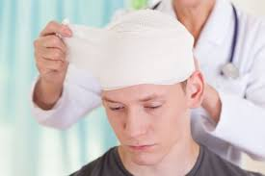
Povrede glave
Povrede glave, bez obzira na neposredna ispoljavanja, uvek zahtevaju posebnu pažnju i opreznost u proceni težine i posledice povređivanja.
Najveća je učestalost ovih povreda u saobraćajnim nesrećama (5%), dok sportskim aktivnostima uzrokovane povrede glave čine 3% svih povreda glave.
Skoro da nema sporta u kojem ne može doći do lakšeg ili težeg povređivanja glave i oštećenja mozga.

Slide 3
Sportovi kod kojih su najčešće povrede glave
Kao primer se najčešće ističe boks s obzirom da je u njemu jedan od ciljeva da se protivniku zada udarac u glavu i postigne “konck-out”. Ragbi, nogomet, rukomet, automobilizam, biciklizam, zimski sportovi i mnoge druge sportske aktivnosti obiluju situacijama nesrećnim okolnostima u kojima, na žalost, dolazi do lakših iili težih povreda glave.

Slide 4
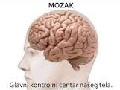
Povrede glave
Mozak predstavlja visokodiferencirano tkivo i kompleksan integrativni sistem koji nakon oštećenja nema sposobnost funkcionalnog oporavka. Ujedno je sposobnost kompenzovanja strukturnog oštećenja, plastičnost, vrlo ograničena i sve manja sa odmicanjem životnog doba.

Slide 5
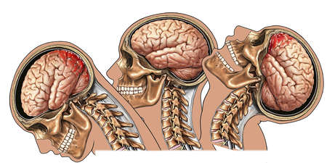
Povrede glave
Kakvo će oštećenje mozga nastati pri povredi glave zavisi od prirode i jačine sile koja je delovala kao i od toga da li je u trenutku delovanja glave bila u fazi kretanja ili mirovanju.
Pri tome povreda mozga nastaje direktnim ili indirektnim dejstvom sile na lobanju i na intrakranijalna tkiva. Ukoliko je brzina sile odnosno brzina kretanja glave veća, utoliko je veća verovatnoća teških difuznih oštećenja mozga.

Slide 6
Podaci o povredjivanju
Dobijanje podataka o povređivanju od stane samih sportista ili očevidaca povređivanja je važan uslov za procenu težine povređivanja i opasnosti od kasnijih komplikacija.
Opis okolnosti u kojima je povreda nastala, načina pada ili udara, neposrednih manifestacija nakon povređivanja i navođenje svih postupaka sprovedenih u toku pružanja pomoći omogućava sigurniji dijagnostički postupak.
Uvek je važno znati tačno vreme povređivanja kako bi se sa sigurnošću mogao pratiti tok oporavka ili predviđati nastanak eventualnih komplikacija.

Slide 7
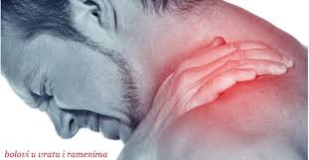
Podaci o povredjivanju
Nakon dobijanja podataka o povređivanju, potrebno je od povređenog sportiste saznati sve simptome, a posebno insistirati na poremećaju ili gubitku svesti. Od značaja za procenu težine povrede važan je podatak o trajanju perioda posttraumatske amnezije.

Slide 8
Procena stanja svesti
Ukoliko je povređeni sportista izmenjene svesti, neophodno je u cilju lokalizacje strukturnog oštećenja i prognoze sprovesti sledeće postupke:
Procenu stanja svesti
Procenu disanja
Pregled zenica
Izvođenje kornealnog refleksa
Pregled pokretljivosti očnih jabučica
Pregled motornog sistema

Slide 9
Procena stanja svesti
U postupku određivanja stanja svesti povređenog mogu se koristiti sledeći izrazi:
pri svesti – ispunjava naloge spremno;
somnolencija-pospanost iz koje se lako doziva;
sopor-reaguje na primenu bolnih draži kratkim buđenjem,
i koma-stanje bez svesti i bez reakcije na draži.

Slide 10
Glasgov koma skala
Sigurnija procena stanja svesti se postiže primenom Glasgov koma skale. Glasgov koma skala je idealna metoda primenjiva i od strane neurološki needukovanih osoba te stoga vrlo pristupačna. Ona se zasniva na sposobnosti povređenog da izvršava naloge, da govori i da otvara oči ukoliko ove funkcije nisu oštećene lokalnim promenama, npr. hematomom.

Slide 11
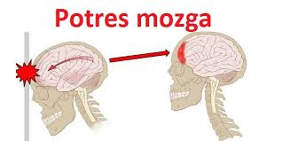
Klasifikacija teških povreda glave
Teške povrede glave su:
Teška zatvorena povreda glave (sa ili bez preloma lobanje)
Kontuzija mozga
Intracerebralna hemoragija (uključujući subarahnoidalnu)
Subduralna hemoragija
Ekstraduralna hemoragija
Otvorena povreda glave
Povreda glave sa depresivnim prelomom lobanje
Od navedenih povreda glave, sindrom teške zatvorene povrede glave i kontuzija mozga mogu predstavljati posledicu sportskih povreda, dok se ostali sindrom izuzetno retko nalaze kao karakteristika povrede glave sportista.

Slide 12
Sindrom teške zatvorene povrede glave
Sindrom teške zatvorene povrede glave označava povredu kod koje ne postoji komunikacija između intraduralnog prostora lobanje i spoljašnjeg vazduha, a kod koje je gubitak svesti trajao duže od jednog sata sa vrednostima skora Glasgov koma skale ispod 8 i sa posttraumatskom amnezijom dužeg trajanja od 24 sata.

Slide 13
Sindrom teške zatvorene povrede glave
S obzirom da je u ovih bolesnika neminovno došlo do oštećenja moždanog tkiva, neophodan je hitan prijem u jedinice intenzivne nege sa sprovođenjem svih principa kliničkog pristupa teškim povredama glave. Osnovni dijagnostički postupak uključuje hitno izvođenje kompjuterske tomografije mozga, s obzirom da se u povređenih sa karakteristikama ovog sindroma može očekivati kontuzija mozga ili komplikacija u smislu intrakranijalne hemoragije.

Slide 14
Kontuzija mozga
Kontuzija mozga odgovara teškoj povredi glave u kojoj je traumatski uslovljen poremećaj moždane funkcije posledica teškog strukturnog oštećenja moždanog tkiva. Patološke promene mozga kod kontuzije odgovaraju mešavini nekrotičnih promena, nfarkta, hematoma i edema i to najviše lokalizovanih u moždanim girusima. U kontuzija se, za razliku od hematoma, hemoragijske promene ređe otkrivaju.

Slide 15
Kontuzija glave
Od svih povreda glave ispitanih metodom kompjuterske tomografije, kontuzija mozga je verifikovana u učestalosti 20-40%. Mesta kontuzije mozga se otkrivaju ispod tačke udara sile (coup) kao posledica direktne povrede,ili na udaljenom mestu od udara sile kao posledica indirektne povrede (contre coup). Kod direktne povrede, kontuzija je posledica oštećenja kosti lobanje i pritiska na moždano tkivo. U 60%-80% slučajeva prelom lobanje je udružen sa kontuzijom mozga. Polovi čeonih i tetripolarnih režnjeva mozga su najčešće mesta kontuzije kod indirektnih povreda mozga.

Slide 16
Kontuzija glave
Kod bolesnika sa kontuzijom mozga može doći do razvoja specifičnih ranih komplikacija. U prvoj nedelji 5% povređenih manifestuje generalizovani epileptički napad i u tih bolesnika postoji sklonost za razvoj kasne posttraumatske epilepsije. Ekstraduralni hematom nastaje kao komplikacija preloma lobanje u region srednje meningealne arterije i daje karakteristično pogoršanje stanja svesti u jednostranu dilataciju zenice sa ugašenim reakcijama. U 25% slučajeva sa teškom povredom glave postoji slika akutnog subduralnog hematoma, koji se lako otkriva kompjuterskom tomografijom mozga.

Slide 17
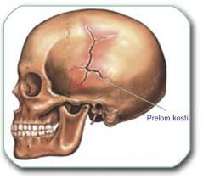
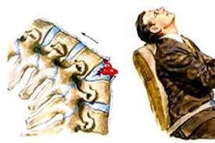
Kontuzija glave
Kod svih sportista koji prežive tešku povredu glave, sa ili bez posledica, neophodno je zabraniti takmičenje, jer u protivnom, bilo kakva sledeća trauma može uzrokovati razvoj poznih, teških sekvela.

Slide 18
Pozne sekvele povreda glave
Vegetantno stanje treba razlikoati od cerebralne smrti, iako se u oba slučaja radi o teškom ireverzibilnom oštećenju moždanog tkiva. U ovom stanju ne postoje kortikalne funkcije, spontane respiracije su očuvane, a i izvesni refleksi moždanog stable mogu postojati. Ne registruju se psihološki odgovori, postoji izvesna forma spavanja i budnog stanja ali je motorika u potpunosti oštećena i ovako povređene osobe zahtevaju potpunu negu. Ukoliko ovo stanje traje duže od 3 meseca, do oporavka neće doći, a u životu mogu ostati i nekoliko godina.

Slide 19
Izmene ličnosti nakon povreda glave
Izmene ličnosti nastaju nakon teških povreda zajedno sa oštećenjem inteligencije. Emocionalna labilnost, afektivna inkontinencija, dezinhibisano ponašanje seksualne devijacije ili hiposeksualnost i agresivno nekontrolisano reagovanje predstavljaju osnovne crte ovako izmenjenih ličnosti.

Slide 20
Posledice povrede glave
Kao pozna posledica povreda glave mogu zaostati paralize kranijalnih živaca i po učestalosti najčešće stradaju optički živac, alphadorius, abducens, oculomotorius, trochleais i na kraju facialis.
Disfazija, dizartrija, spastičnost i atakcija predstavljaju takođe česte rezidualne manifestacije prethodnih povreda glave.
Svedoci smo da se kao pozne posledice ponavljanih povreda glave u boksera razvija klinička slika parkinsonizma, sa izrazitom hipokinezijom i rigorom, usled definitivnog oštećenja bazalnih ganglija.

Slide 21
Teške povrede glave
Kod teških povreda glave postoji produženo stanje potpunog gubitka svesti sa mogućim opasnim komplikacijama vitalnih funkcija. Mortalitet teških povreda glave, isključujući akutni subduralni hematom iznosi oko 30%.
Fatalni ishodi su zabeleženi samo kod takmičara u kojih je prethodno postojao podatak o skoroj, fokalnoj ili cerebralnoj komociji.

Slide 22
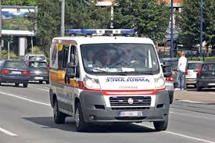
Postupci posle registrovanja povrede
Odmah po registrovanju povrede, sportistu treba zbrinuti po principima prve pomoći. Treba izvršiti detaljan neurološki pregled, pregled očnog dna, radiografski pregled kostiju i lobanje i vratne kičme, elektroencegfalografiju i kompjutersku tomografiju mozga.

Slide 23
Postraumatski sindrom
Uprkos svim preduzetim merama, u manjeg broja sportista, a mnogo češće u povređeni u saobraćajnim udesima, nakon lakih povreda glave se razvija skup tegoba koje označavamo terminom post-komocioni odnosno postraumatski sindrom.
Tegobe se sastoje od nespecifične glavobolje, vrtoglavice, slabosti koncentracije i upamćivanaj, gubitka samopouzdanja, nesanice i poremećaja seksualnih funkcija.

Slide 24
Povrede vrata

Slide 25
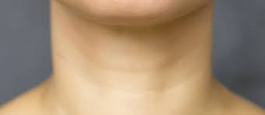
Vrat
Vrat je u anatomskom smislu veoma značajan deo tela koji povezuje vrlo pokretnu glavu sa relativno fiksiranim grudnim košem. Njega sačinjavaju mišićni oklop koji okružuje organe vrata, i vratni deo kičmenog stuba. Kroz njega prolaze životno važni organi jednjak, dušnik, grkljan, veliki krvni sudovi, živci i njihovi spletovi.

Slide 26
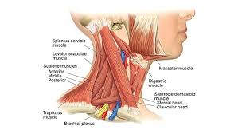
Šta čini vrat?
Osovinu vrata čini vratni deo kičmenog stuba a kroz njegov koštano ligamentarni kanal prolazi kičmena moždina koja se u proksimalnom delu nastavlja u prožnu kičmenu moždinu u kojoj su smešteni centar za disanje i rad srca.
Vrat je sigurno najdelikatniji anatomski segment, pošto ujednom relativnom malom valjkastom prostoru, prolazi toliko za život važnih struktura. Zahvaljujući anatomskoj specifičnosti, vrat se odlikuje pokretljivošću, mada su amplitude pokretljivosti različite u pojedinim segmentima.

Slide 27
Zglobovi glave i vrata
Glava je u kontaktu sa vratnim delom kičmenog stuba i najveći broj pokreta izvodi sa vratom
Atlanto okcipitalni zglob - kontakt između glave i vrata .
Zglobne površine lobanje su condylus occipitalis a atlasa fovea articularis cranialis
Naziva se gornji zglob glave
Pokreti su fleksija, ekstenzija, lateralna fleksija
Artrokinematički: prednje klizanje sa ekstenzijom i zadnje klizanje sa fleksijom

Slide 28
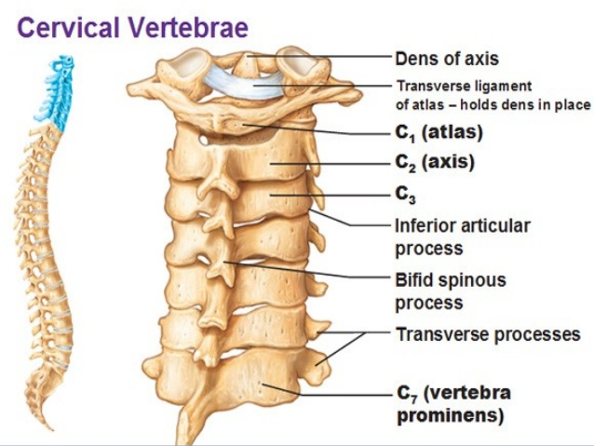
1. i 2. vratni pršljen atlas i axsis

Slide 29
Mišići pregibači (fleksori) glave i vrata
m.sternocleidomastoideus
m.longus capitis
m.longus colli
m.scalenus anterior
m.scalenus medius
m.scalenus posterior
m.rectus capitis anterior
mm.suprahyoidei et infrahyoidei

Slide 30
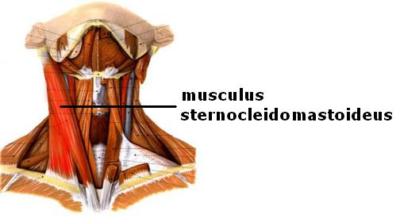
m.sternocleidomastoideus (SCM)
Pripoji:
manubrium sterni
medijalni deo klavikule
spoljna strana mastoidnog nastavka (temporalna kost) i na okcipitalnoj kosti
Inervacija
nervi cervicales (C2,3) i
nervus accessorius
Funkcija:
fleksija,
bočna fleksija i
kontralateralna rotacija vrata

Slide 31
m.sternocleidomastoideus
Ovaj mišić je fleksor glave i vrata samo ako je glava fiksirana prema gornjim vratnim pršljenovima (ako glava ne bi bila fiksirana, kontrakcija bi izazvala ekstenziju gornjih i fleksiju donjih vratnih pršljenova.
On je fleksor u zglobovima kičme a ekstenzor u atlantookcipitalnom zglobu

Slide 32
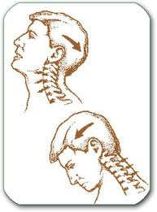
Pokreti u vratnoj kičmi
Pokreti u vratnoj kičmi zavise od veličine diskusa i pravca zglobnih površina u kome su one postavljene. Funkcija i ravnoteža vrata su uslovljenje njegovom snažnom muskulaturom. Savitljivost, elastičnost i ispravno držanje kičmenog stuba najviše zavise od funkcije okolne muskulature.

Slide 33
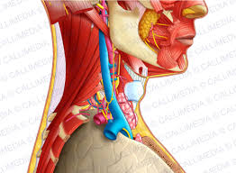
Anatomski izgled vrata
Pored osnovnih funkcija, vrat predstavlja karakteristiku ljudskog lika, kako po anatomskoj konfiguraciji tako i po individualnom obliku i načinu držanja. On može da bude različite dužine i obično predstavlja 1/10 visine tela. Međutim njegov oblik zavisi od morfologije tela a kod sportista i od discipline kojom se bave. Kod pojedinih sportista, obično onih koji su opredeljeni za borilačke sportove, vrat je kratak sa jakim hipetrofičnim mišićima, što je posledica dugotrajnih vežbanja i treninga. Redovnim vežbanjem vrat postaje snažniji, gipkiji i pokretljiviji.

Slide 34
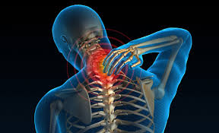
Povrede vrata
Povrede vrata se sreću i za vreme takmičenja, naročito kod ragbista, džudista, rvača, skijaša, motociklista, automobilista, jahača, gnjuraca, skakača u vodu. Ponekad nagle promene jačine i pravca vetra,na moru, jezeru, reci i bazenu izazivaju velike talase i iznenadnu promenu dubine vode, što može da bude uzrok teških povreda glave i vrata kod skakača u vodu.

Slide 35
Ukazivanje prve pomoći
Različite povrede po težini mogu da imaju različitu simptomatologiju, što stvara posebne poteškoće lekaru koji treba da prepozna povredu i ukaže prvu pomoć namestu akcidenta. Važnu praktičnu ulogu za povređenog i njegovu dalju sudbinu ima adekvatno ukazivanje prve pomoći i transporta sa mesta povređivanja do specijalizovane ustanove za lečenje ovakvih poveda.

Slide 36
Transport povređenih
Povrede vratne kičme događaju se na najrazličitijim mestima i situacijama. U većini slučajeva prvu pomoć i transport obavljaju nestručna lica, saputnici, suvozač, obezbeđenje, milicionari i vatrogasci. Ukoliko je prva pomoć nestručna nastaju teške komplikacije.paraliza, kojih nije bilo u momentu povrede, ili čak i u smrt. Nestabilna povreda vratne kičme je veoma opasno stanje. Samo jedan
Pogrešan pokret može nepovratno da ošteti kičmenu moždinu. Zato je neophodno da se naglasi važnost pravilnog ukazivanja prve pomoći na mestu i način… transporta do bolnice.

Slide 37
Podela povreda vrata
U sportsko medicinskoj praksi u anatomskom pogledu povrede svrstavamo na osnovu intenziteta sportskih aktivnosti:
povrede mišića,
povrede organa vrata,
povrede ligamentno-kapsularnog aparata kičmenog stuba,
povrede pršljenova,
povrede kičmene moždine i nervnih korena.

Slide 38
Povrede mišića vrata
Povrede mišića vrata – najčešće srećemo u sledećim sportovima: boksu, karateu, rvanju, džudou, veslanju, dizanju tegova. Povrede nastaju usled direknih udaraca i javljaju se kontuzione povrede, jaka kontrakcija mišića vrata protiv otpora izaziva distenzione povrede, snažno dejstvo mišićne kontrakcije izaziva rascep mišića ilipotpuni prekid (rupturu) i to u delu pripoja ili polazišta. Najčešće oštećeni mišići su: m. trapeesius, i m. longissimus capitis

Slide 39
Povrede mišića vrata
Kliničkom slikom dominira bol različite jačine (u zavisnosti od povrede), otok, krvni podliv, i otežano držanje glave sa ograničenim pokretima palpatorno mesto je bolno na dodir a sportista drži glavu i vrat u jednu stranu (torticolis) usled povrede mišića vrata i pleksusa cervikalisa et brahialisa i ovaj fenomen kod sportista je poznat kao „ušinuće vrata“. Ovo stanje ispravnim doziranim treningom smiruje se za nekoliko dana, a ako se stanje pogoršava radi se o težoj povredi i sumnjamo na povrede koštano zglobnih delova vrata.

Slide 40
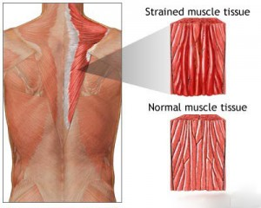
Povrede mišića vrata
Terapiju koju predlažemo je u prvih 12 sati stavljati hladne obloge na svaki sat vremena po 2.do 3. minuta, a nakon toga kombinacija hladno, toplo (mlake obloge) u narednih 48. sata uz primenu analgetika stanje se smiruje i sportista se vraća na teren.
Ukoliko je povreda teže prirode stavlja se imobilizacija i povređeni sportista se transportuje do prve specijalističke ustanove.

Slide 41
Povrede organa vrata
Javljaju se kod kontaknih sportova usled iznenadnog i snažnog udarca ili zahvata oko vrata može doći do povređivanja grkljana i dušnika.
Ove povrede su najčešće komocionog ili kontuzionog tipa.
Opasnost ovakvih povreda može da izazove prekid disanja, pa je svaki doktor koji dežura na sportskim takmičenjima dužan da ima tubus (sa njim da zna da radi) i da ga upotrebi sa ciljem uspostavljanje normalnog disanja.

Slide 42
Povrede organa vrata
Povrede u predelu vrata usled udarca ili rvačkog zahvata može da izazove povredu sinusa carotisa usled jake spoljne sile, koja prolazi kroz tri faze.
Prva faza je vagalna i karakteriše se usporenjem srčanog rada,
Druga faza ilidepresorna nastaje usled dilatacije krvnih sudova u regiji splanhnikusa i nastaje kolapsno stanje i hipotenzija.
Treća faza ili faza cerebralna proističe iz druge sa komplikacijama koje su: vrtoglavicom, posrtanjem, prolaznom zaslepenošću i slabošću muskulature.

Slide 43
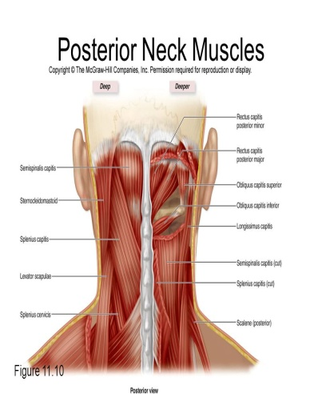
Povrede organa vrata
Prevencija je u podizanju noge iznad nivoa srca posle čega se sportista vrlo brzo oporavlja. Teže komplikacije su duže gubljenje svesti. Tada treba biti obazriv da ne dođe do zapadanja jezika i smetnje u disanju (pacijent treba da leži u tkz. „koma položaju“) treba osloboditi disajne puteve ponekad je neophodno uraditi i hitnu traheotomiju.

Slide 44
Degenerativne promene vrata
Degenerativne promene vrata u nekim sportovima – kod rvača, često, usled zahvata poznatog u narodu kao „španska kragna“, može doći do težkih povreda, a najkarekterističnija je „sindrom sinus carotisa“. Pored ovog sindroma javljaju se i povrede u obliku luksacija fraktura vratnih pršljenova, usled čega mogu da se jave i nervne lezije. Kod rvača je karakteristična hronična povreda Beastrupov sindrom (interspinozna artroza), koja po prestanku karijere rvačima ne zadaje neke velike probleme i pored bogatog radiološkog nalaza.

Slide 45
Degenerativne promene vrata
Džudisti zbog stalnog kontakta sa protivnikom vremenom stiču hronične povrede usled mikrotrauma koje se ponavljaju u predelu vrata. Usled čestih padova moguće su i povrede intervertebralnog diska kao i bolovi u vratu i cervikolagije. Problem kod ovih sportista je da se bolovi se pojačavaju sa prestankom takmičarske aktivnosti. Kod skakača u vodu retko se javljaju povrede vrata jer su mahom dobro tehnički pripremljeni. Najčešće povrede se javljaju kod rekreativaca koji usled skokova na glavu mogu da zadobiju teške povrede vratnih pršljenova (prelomi) sa povredama glave i mozga i sa fatalnim završetkom.

Slide 46
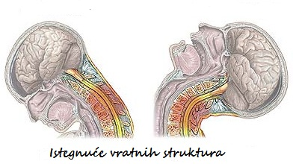
Povrede ligamento-kapsularnog aparata vrata
Povrede ligamento – kapsularnog aparata vrata se dele na: distorzije vratne kičme, hiperekstenzione povrede, protuzije cervikalnog diska, fleksioni prelomi vratne kičme, prelomi spinoznih nastavaka

Slide 47
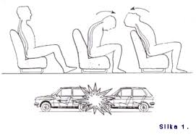
Distorzija vratne kičme
Distorziju izazivaju fleksorne i ekstenzorne sile. Javljaju se usled snažnih pokreta vrata kod rvača, boksera, gimnastičara, prilikom udaraca u glavu i kod saobraćajnih nesreća kod naglog i nekotrolisanog trzaja glave.

Slide 48
Distorzija vratne kičme
Kliničkom slikom dominira bolni tortikolitis uz ograničenu pokretnost glave. Bolovi se odmah javljaju pri povređivanju i polako se pojačavaju, a mogu da se jave i nekoliko dana od povređivanja.

Slide 49
Distorzija vratne kičme
Radiografskim snimkom u hiperekstenziji, ili pojačanoj fleksiji vrata, dolazimo do konačne dijagnoze.
Radiografija vrata u standardnom položaju je normalna. Lečenje treba ozbiljno shvatiti, jer često može da se jave komplikacije kifotične prirode sa neurološkim komplikacijama sa kasnijim nastajanjem spondiloze povređenog segmenta. U terapiji su indikovani analgetici, miorelaksanti, tople obloge i lagane stručne masaže.

Slide 50
“Bič povreda”
„Bič“ povreda – „Whiplash“- imajući u vidu da se radi o povredi koja nije karakteristična za sportiste daćemo samo osnovne karakteristike, a u cilju boljeg razjašnjavanja hiperekstenzorne povrede vrata.
Ova povreda je karakteristična kod saobraćajnih udesa (udar automobila odpozadi) kada dolazi do snažne hiperekstenzije vrata, kao i odgovora vraćanje glave i vrata u krajnju fleksiju i na kraju vraćanje u neutralni položaj.

Slide 51
Hiperekstenzione povrede
Hiperekstezione povrede sa povredama kičmene moždine – nije karakteristična sportska povreda, nastaje padom na lice, ili padom niz stepenice, prilikom ronjenja u plitkoj vodi, usled sile udarca prilikomsaobraćajne nesreće. Karakteristične povrede koje se javljaju su ekskoracije kože u predelu lica i čela, kao i vidljivi znaci hematoma.

Slide 52
Hiperekstenzione povrede
Schneider je 1954.godine opisao „sindrom akutne centralne povrede cervikalne moždine“.
Suština ovog sindroma je da je medijalni deo lateralnog kortikospinalnog snopa ( medularni kanal sadrži vlakna za vrat, ruke i prste koji najviše stradaju) više oštećen nego motalitet trupa i nogu. U ovom delu možemo da istaknemo i Schiderovu leziju koja opisuje poremećaj cirkulacije kičmene moždine koja je izazvana oštećenjem moždine, zbog koncentracije pritiska u području centralnog kanala medule. Usled dejstva sile saprednje i zadnje strane (moždina ima dosta vode) dolazi do prenosa talasa koji se susreću u centru.

Slide 53
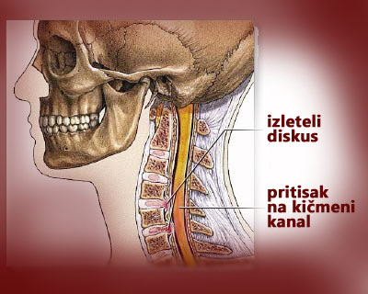
Discus hernia vratnog pršljena
Protruzija cervikalnog diska dešava se usled delimične, ili potpune protruzije nucleusa pulpozusa, koji se javlja u dva oblika: centralni pritisak na kičmenu moždinu, ili na nervne korenove (posterolateralno) i u kombinaciji ovih poremećaja.

Slide 54
Discus hernia vratnog pršljena
Klinička slika se javlja u akutnom i hroničnom obliku, a neurološki nalazi su u direktnoj vezi sa lokalizacijom povrede, stepenom povrede, vremenom i dužinom trajanja. Simptomi su različiti: ako potiče od pritiska na prednjoj strani moždine obično je bol u ramenu duž ruke, kao i tranjenje u prstima koje ima akutni i hronični tok, ili pak, ako je pritisak na nervne korene, dolazi do potpune paralize zbog protruzije nuclusa pulpozusa.

Slide 55
Fleksorni prelomi vratne kičme
Retko se dešavaju kod sportista, ponekad kod rvača i u automobilskom sportu, kao i u klasičnom saobraćaju.
Oblik preloma i sam intenzitet frakture pršljenova zavisi od jačine sile i stepena fleksije vrata u momentu povređivanja.

Slide 56
Fleksorni prelomi vratne kičme
Dele se na četiri grupe:
prelom u obliku kapi suze - odvajanje trouglastog koštanog fragmenta od prednjeg gornjeg korteksa, donjeg pršljenskog tela, bez neuroloških ispada,
prelomi delovanjem jače sile – prelom unutrašnjeg gornjeg dela pršljenskog tela, a daljom fleksijom vrata dolazi do fragmentarnog odvajanja sa prednje strane. Nema neuroloških ispada. -

Slide 57
Fleksorni prelomi vratne kičme
3. prelomi usled dejstva jake sile i pojavom kominutivnog preloma prednjeg dela pršljenskog tela i njegovog uklizavanja , a zadnji deo korteksa je očuvan. Ovaj prelom izaziva neurološke lezije.
4.prelom (eksplozivnog karaktera) komletnog pršljenskog tela sa prelomom zadnjeg korteksa i zdrobljenog oblika. Uvek je praćen neurološkim ispadima, pa čak i oduzetošću tela.

Slide 58
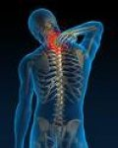
Prelomi spinoznih nastavaka
Prelomi spinoznih nastavaka (prelomi loptaša) – sreću se kod sportista kod bacanja, ili usled direknog udara, ili naglog povlačenja supraspinoznog ligamenta, trapezoidnog i romboidnog mišića.
Prelomi se javljaju na prvom, šestom i sedmom torakalnom pršljenu.

Slide 59
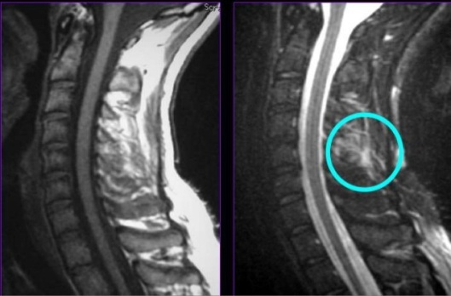
Prelomi spinoznih nastavaka
Kliničkom slikom dominira bol sa zadnje strane vrata, a pojačava se prilikom podizanja glave. Pokreti u predelu vrata su ograničeni, ponekad se javlju i otoci, palpacija je bolna sajasnom krepitacijom na mestu povrede.
Lečenje se sprovodi imobilizacijom (okovratnikom), kasnije fizikalnim tretmanom, a ako ne bude efekta povreda se otklanja hiruškim putem.

Slide 60
HVALA NA PAŽNJI

